Slide 1

Analisis SWOT Perkembangan Industri Game di Indonesia Tahun 2026
Presentasi ini menganalisis kekuatan, kelemahan, peluang, dan ancaman industri game Indonesia menuju 2026, dengan rekomendasi strategis untuk pemangku kepentingan utama.

Slide 2

Pendahuluan
Industri game termasuk sektor ekonomi kreatif tercepat berkembang di dunia. Di Indonesia, pertumbuhan didorong oleh penetrasi internet mencapai 78%, 170 juta pengguna smartphone, dan budaya digital kuat di kalangan generasi muda usia 15-35 tahun.
Menurut Statista dan Kemenparekraf, nilai pasar mencapai US$1,5 miliar pada 2024, diproyeksikan US$2,3 miliar pada 2026. Perpres No. 19/2024 memperkuat ekonomi digital melalui Game Fund untuk ekosistem lokal.
Analisis SWOT ini mengeksplorasi posisi strategis industri, arah kebijakan, dan langkah pengembang serta investor guna tingkatkan daya saing global.

Slide 3
Strengths (Kekuatan)
Pasar Domestik Luas dan Dinamis
Dukungan Pemerintah Meningkat
Lebih dari 200 juta pengguna internet dan 170 juta smartphone menjadikan Indonesia pasar potensial utama mobile gaming. Mayoritas pemain usia 15-35 tahun dengan daya beli meningkat mendorong permintaan hiburan interaktif berbasis budaya digital.
Kemenparekraf dan Kominfo menyediakan regulasi, pelatihan, serta dana via Game Prime, IGDX, dan Game Fund. Inisiatif ini memfasilitasi modal awal, bimbingan bisnis, dan akses pasar global bagi pengembang lokal.
Ekosistem Esports Kuat
Kreativitas Pengembang Lokal
Pertumbuhan esports pesat dengan tim seperti EVOS, RRQ, dan ONIC meraih prestasi dunia. Hal ini memperkuat citra Indonesia sebagai pusat Asia Tenggara, mendukung rantai nilai dari pemain hingga sponsor dan event.
Studio indie seperti Toge Productions, Agate, dan Mojiken ciptakan game berkualitas dengan elemen budaya lokal, narasi unik, dan artistik kuat, menembus pasar internasional dan ciptakan diferensiasi kompetitif.

Slide 4

Weaknesses (Kelemahan)
Keterbatasan Pendanaan dan Investasi
Pengembang lokal sulit akses modal profesional; investor anggap sektor berisiko tinggi dengan ROI tidak pasti. Akibatnya, proyek sering terhenti di prototype atau gagal rilis karena kekurangan dana berkelanjutan.
Kekurangan Talenta Berkualitas
Meski jumlah pengembang naik, kualitas di game design, art, animasi, dan coding belum merata. Kurikulum pendidikan tinggi kurang relevan, ciptakan kesenjangan antara lulusan dan kebutuhan industri modern.
Lemahnya Monetisasi dan HKI
Game lokal kesulitan saingan karena monetisasi suboptimal, bergantung iklan atau in-app purchase. Pembajakan dan pelanggaran HKI merugikan besar, hambat pengembangan berkelanjutan.
Keterbatasan Infrastruktur Teknologi
Internet kota besar baik, tapi daerah terpencil alami koneksi lemah, hambat distribusi dan pengalaman bermain. Penetrasi pasar game digital belum merata nasional.

Slide 5
Opportunities (Peluang)
01
02
03
Ekspor Game Lokal ke Global
Dukungan Game Fund
Kolaborasi Pendidikan-Industri
Tren local content dan cultural games buka peluang tembus pasar dunia via cerita rakyat nusantara. Nilai unik ini tandingi dominasi AS, Jepang, Korea dengan elemen budaya autentik.
Pemerintah rencanakan Game Fund untuk dana awal studio kecil, tingkatkan produksi, akses teknologi, dan kolaborasi publisher asing guna ekspansi internasional.
Universitas seperti BINUS, ITS, Telkom buka jurusan game development. Program magang dan bootcamp kuatkan SDM, hasilkan profesional siap industri.
04
05
Tren Teknologi Baru
Perkembangan Konten Streaming
Cloud gaming, VR/AR, AI buka inovasi; game lokal berbasis VR/AR budaya jadi daya tarik global.
Platform YouTube Gaming, Twitch, TikTok Live fasilitasi promosi via content creator dan influencer, tingkatkan pemasaran hemat biaya.

Slide 6
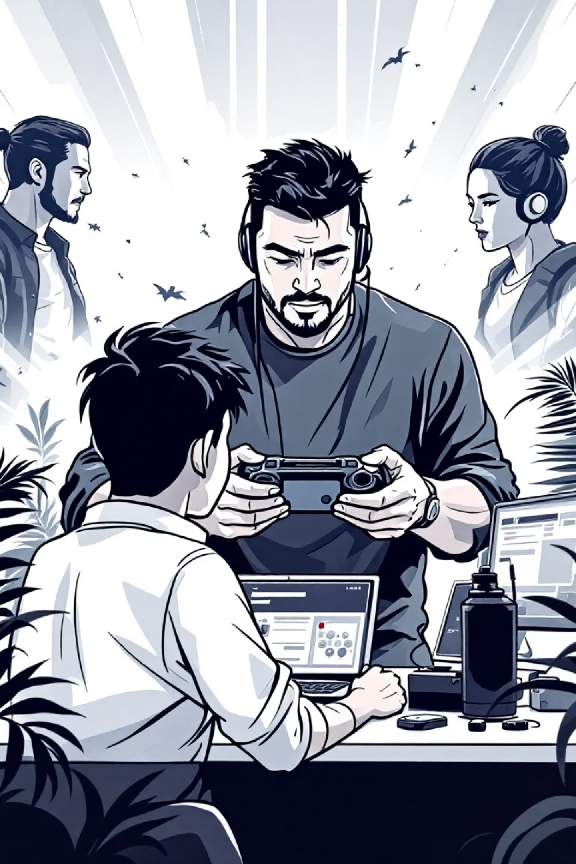




Threats (Ancaman)
Persaingan Ketat Internasional
Pasar dikuasai game China, Jepang, AS dengan modal besar dan tech canggih, dominasi top chart Google Play/Steam, sulitkan game lokal naik peringkat.
Perubahan Regulasi Platform
Kebijakan Google, Apple, Steam soal revenue sharing atau regulasi konten ketat batasi kreativitas dan dampak finansial pengembang lokal.
Pembajakan dan Keamanan Siber
Tingkat pembajakan tinggi rugikan developer; risiko hacking dan data breach ancam platform game lokal.
Ketergantungan Platform Asing
Distribusi andalkan Google Play, App Store, Steam; rentan kebijakan global dan perubahan pembayaran internasional.
Strategi mitigasi diperlukan untuk lindungi ekosistem lokal.

Slide 7

Proyeksi dan Strategi Menuju 2026
Bagi Pemerintah
Bagi Developer
Bagi Investor
Realisasikan Game Fund transparan untuk dana berkelanjutan.
Ciptakan IP lokal lintas platform untuk skalabilitas.
Bangun inkubator/akselerator khusus game.
Insentif pajak dan subsidi R&D bagi studio lokal.
Kolaborasi antarstudio efisienkan sumber daya dan tech.
Pendampingan bisnis untuk studio baru hadapi global.
Program pelatihan nasional game design dan AI.
Kemitraan pengembang lokal dengan publisher internasional.
Strategi monetisasi beragam: subscription dan premium content.
Sinergi lintas sektor ini pastikan pertumbuhan berkelanjutan hingga US$2,3 miliar.

Slide 8

Kesimpulan
Industri game Indonesia berpotensi jadi pemain utama Asia Tenggara 2026, didukung pasar domestik 200 juta+, pemerintah via Game Fund, dan kreativitas lokal.
Tantangan pendanaan, SDM, dan dominasi asing diatasi lewat strategi komprehensif melibatkan pemerintah, industri, akademisi, dan komunitas gamer.
Dengan sinergi, Indonesia tak hanya pasar besar, tapi produsen game global berkualitas yang angkat identitas budaya bangsa.
Menuju Masa Depan Gaming Nusantara

